Slide 1

Middleware
Estado de área
Notes:
Buenos días. En esta presentación voy a hacer un repaso del estado del área de Middleware desde una perspectiva de servicio.
Middleware no siempre es lo más visible, pero está detrás de procesos muy concretos: identificarse, firmar, acceder a servicios públicos, conectarse en movilidad, gestionar certificados o desplegar nuevas capacidades comunes.

Slide 2
01.
Administración eléctronica
Notes:
Empiezo por el primer bloque: administración electrónica. Aquí agrupamos los servicios que conectan a nuestra comunidad con procedimientos y plataformas de la Administración.

Slide 3
Cliente Ligero, Recubrimiento, @firma y FIRe
Cliente Ligero
34k peticiones anuales
19 universidades
Recubrimiento
1.5M de consultas
24 universidades
@firma
1.4M de consultas mensuales
29 instituciones
FIRe
67k documentos firmados anuales
16 instituciones
Notes:
el Cliente Ligero y el Recubrimiento buscan simplificar el acceso a datos y servicios administrativos. La idea es que las universidades no tengan que resolver cada integración por separado ni asumir toda la complejidad técnica de las plataformas externas.
El Cliente Ligero facilita el consumo de servicios, y el Recubrimiento actúa como una capa de adaptación y protección, ayudando a homogeneizar accesos, controlar cambios y reducir dependencias directas.
Dentro de administración electrónica, firma es probablemente uno de los bloques más críticos. @firma y FIRe son servicios que afectan directamente a la seguridad jurídica de muchos procedimientos.
@firma aporta validación y servicios relacionados con certificados y firma electrónica; FIRe facilita escenarios de firma más integrada y usable.

Slide 4

Intermediación – NISUE - ECASUE
Tras mantener el Caso de Uso 0 (Matrícula) desde 2016, a mitad de abril de 2026 pasamos a Producción los siguientes casos:
Caso de uso 1 - Modelo de Intercambio de datos de acceso.
Caso de uso 2 - Intercambio de expedientes académicos.
Caso de uso 3 - Intercambio de datos de docencia compartida.
Caso de uso 4 - Modelo de Intercambio de Datos de Títulos Propios.
Herramientas de integración (Desarrollo propio): Hemos diseñado en un simulado que facilita a las universidades probar peticiones/respuestas contra NISUE
Notes:
NISUE es una pieza especialmente orientada al ámbito universitario. Su valor está en trasladar la interoperabilidad administrativa al lenguaje y a los procesos de la universidad.
Cuando una institución necesita consultar, contrastar o intercambiar información en un procedimiento, lo importante es que el mecanismo sea seguro, trazable y no dependa de soluciones manuales.
Caso 0
CU 1 (Datos de Acceso a la universidad): Validado por la PID y publicado en el PAE. Integradas la Universidad de Sevilla (US) y la de Murcia (UM) como cedentes en PRE y PRO.
CU 2 (Expedientes Académicos) y CU 4 (Títulos Propios): Disponibles en nuestro nodo. Actualmente en fase de pruebas de integración y revisión por parte de la PID para su publicación.
CU 3 (Docencia Compartida): Al ser más complejo, ninguna universidad ni la PID han comenzado con él, pero ya está desplegado y disponible en nuestro nodo.
Herramientas de integración (Desarrollo propio): Hemos diseñado en la web de nisue de RedIRIS una herramienta para los CU 1, 2 y 4 que facilita a las universidades probar peticiones/respuestas contra NISUE como cedentes, además de simuladores con datos ficticios para su integración como cesionarias.

Slide 5

Acceso – IRIS-SARA
113 instituciones
8TB de trafico mensual
1400 servicios usados por las instituciones
Notes:
IRIS-SARA completa este bloque como vía de acceso entre nuestra comunidad y la red SARA.

Slide 6
02.
Identidad digital, Movilidad y confianza
Notes:
Paso al segundo bloque: identidad digital, movilidad y confianza. Si el bloque anterior conecta con la administración electrónica, este conecta con la comunidad de usuarios y con la confianza necesaria para acceder a servicios digitales.

Slide 7

Identidad Digital – Federación e IdPNube
Novedades:
En IdPnube vamos a desplegar un nuevo cluster con una nueva versión en la que va a permitir tener MFA a las instituciones.
Nuevo panel de usuarios donde se muestran los atributos emitidos de los entornos de producción.
Mejora en desarrollos de uso interno y creación de paneles para mejorar la calidad de los servicios
Datos:
IdPs en federación: 180
IdPs en nube: 57
Accesos en 2025: 35M
Notes:
La federación de identidades es una de las capacidades más estratégicas de RedIRIS. Permite que una persona use sus credenciales institucionales para acceder a servicios de terceros, sin crear cuentas duplicadas y manteniendo el control en la institución de origen.
Esto reduce fricción para el usuario y mejora el gobierno de la identidad. Además, abre la puerta a modelos de confianza más amplios, nacionales e internacionales.
La idea fuerza es que la identidad federada no es solo un login: es una infraestructura de confianza. Y cada vez que incorporamos un nuevo servicio a este modelo, reducimos fragmentación y mejoramos la experiencia de usuario.
IdPNube complementa la federación, especialmente para instituciones que no tienen capacidad o interés en mantener toda la infraestructura de identidad por sí mismas.
Su función es facilitar la entrada en el modelo federado, reduciendo barreras técnicas y operativas. Esto es importante porque la federación solo es útil si las entidades pueden participar de forma realista.
IdPNube aporta una vía más sencilla, común y mantenible.
NOVEDADES

Slide 8
Movilidad - Eduroam
Notes:
Eduroam es quizá uno de los servicios más visibles para el usuario final. Permite conectividad en movilidad usando las credenciales de la institución de origen, tanto dentro como fuera de España.
Pero aunque el usuario lo perciba como “tener wifi”, por debajo hay identidad, coordinación, confianza y operación técnica.
se ha avanzado en eVA (eduroam Visitor Access), es un servicio que permite a las instituciones crear cuentas temporales de acceso a la red eduroam para visitantes que no tienen credenciales propias.
y en la posibilidad de ofrecer eduroam sobre EAP-TLS (es un método de autenticación que utiliza certificados digitales para autenticar tanto al cliente como al servidor)

Slide 9
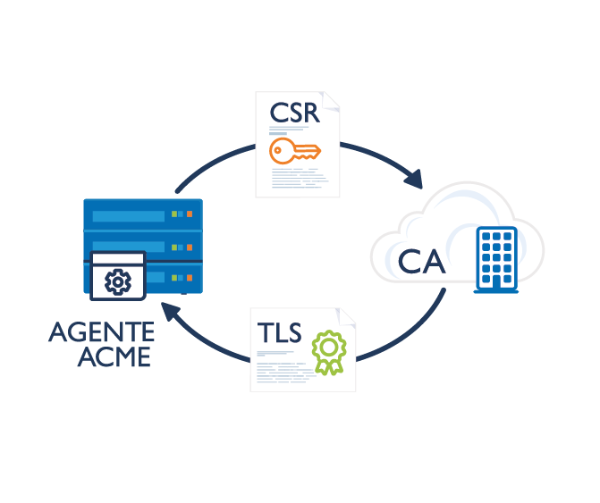
Confianza - TCS
199 instituciones usan el servicio
Se han emitido más de 38.000 certificados en un año
  Más de 16.000 vía ACME (Automatic Certificate Management Environment)
Hay que seguir automatizando porque el período de validez de los certificados se va reduciendo poco a poco.
Así que hay que potenciar ACME y API´s para automatizar la actualización de certificados
Notes:
TCS se sitúa en la capa de confianza digital. Los certificados son una pieza básica para proteger servicios, cifrar comunicaciones y dar garantías en entornos web y de sistemas.
Para las instituciones, disponer de un servicio común de certificados reduce complejidad, evita contrataciones dispersas y facilita una gestión más ordenada.
El reto no es solo emitir certificados, sino acompañar su ciclo de vida: altas, renovaciones, cambios, buenas prácticas y soporte.
DATOS
15 de marzo de 2026: Los certificados recién emitidos, incluyendo DCV, deberán renovarse cada 200 días.
15 de marzo de 2027: Ese periodo de validez se reducirá a 100 días.
15 de marzo de 2029: Los nuevos certificados SSL/TLS estarán limitados a 47 días, y las DCV a 10 días.

Slide 10
03.
UniDigital
Notes:
El tercer bloque es UniDigital. Aquí pasamos de servicios ya consolidados a proyectos de transformación que buscan dejar capacidades comunes para el sistema universitario.

Slide 11
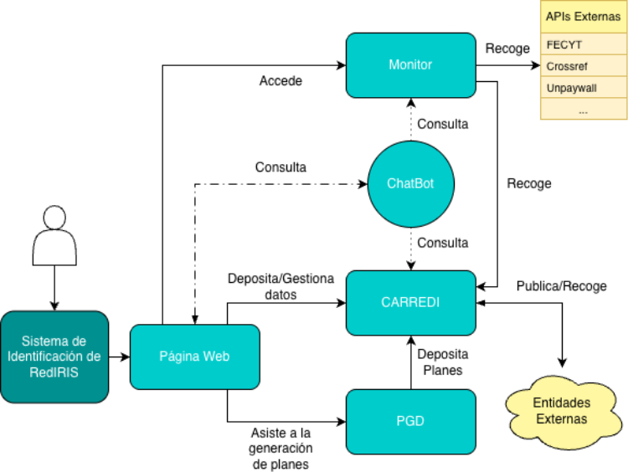
UniDigital - PLATICA
Portal web: punto de entrada único a la plataforma.
Asistente conversacional: herramienta basada en IA generativa para orientar al usuario, resolver dudas y apoyar el uso de la plataforma y de la Ciencia Abierta.
Planes de Gestión de Datos: módulo para crear, versionar y compartir planes de gestión de datos conforme a principios FAIR y requisitos de financiadores.
CARREDI: catálogo, registro y repositorio nacional para publicar, descubrir, citar y reutilizar datos de investigación.
Monitor de Ciencia Abierta: sistema de indicadores para medir, analizar y visualizar el grado de implantación de la Ciencia Abierta en España.
Notes:
PLATICA es uno de los proyectos con más potencial estratégicopara el area porque se conecta directamente con la Ciencia Abierta.
El problema de fondo es la fragmentación: muchas iniciativas, muchos repositorios, muchas necesidades de interoperabilidad y una presión creciente para cumplir principios FAIR, medir actividad y ayudar a los investigadores a trabajar mejor con datos y resultados de investigación.
PLATICA debe entenderse como una plataforma y un marco de coordinación, no solo como una herramienta.

Slide 12
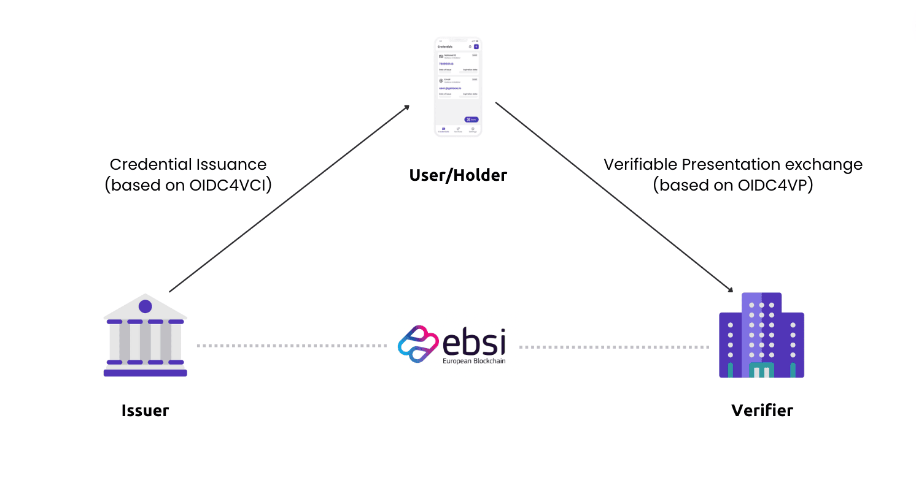
UniDigital - BLUE
Despliegue en producción
Piloto de alta de nodo – URV
Preparando eventos para desarrollo de casos de uso
Implementación caso de uso de sistema de identidad
Emisión y verificación de credenciales académicas
Notes:
BLUE encaja en UniDigital como una apuesta por blockchain universitario y credenciales verificables.
Más allá de la tecnología concreta, lo relevante es el caso de uso: cómo emitir, verificar y gestionar evidencias digitales de forma confiable entre universidades.
Aquí hay una conexión natural con identidad digital, interoperabilidad y nuevos modelos de confianza.
El mensaje que propondría es prudente: no vender blockchain como fin en sí mismo, sino como una infraestructura para casos donde la trazabilidad, la verificabilidad y la confianza distribuida aportan valor real.

Slide 13
Estado del área
En plantilla:
  Jefe de Área
  2 Técnicos
Externos:
  12 personas externas dedicadas
  9 equipos (25 personas)
Servicio:
  26 servicios
  19 expedientes
Comunidad
  27 personas
Notes:
Antes de cerrar, quería enseñar esta diapositiva porque explica bastante bien la situación real del área.
Actualmente Middleware gestiona 26 servicios, 19 expedientes y coordina un número importante de equipos externos. Sin embargo, en plantilla somos únicamente tres personas: un jefe de área y dos técnicos.
Esto genera una situación delicada, porque muchos de estos servicios no son servicios simples ni aislados. Son piezas críticas para la comunidad: identidad digital, movilidad, firma,
El problema principal no es únicamente que haya mucho trabajo, sino que parte del conocimiento experto está concentrado en muy pocas personas. Con la salida de Macías, perdimos el principal conocimiento interno en plantilla sobre varios servicios clave, especialmente en el ámbito de identidad, movilidad y federación. Además, también se ha producido la salida de personal externo que acumulaba conocimiento operativo importante.
Esto supone un riesgo claro: dependemos demasiado de personas concretas y tenemos poca capacidad interna para absorber, documentar y evolucionar todo ese conocimiento.
Los servicios siguen funcionando y el compromiso del área es mantener la continuidad. Pero es importante trasladar a la comunidad que, para sostener estos servicios a medio plazo, necesitamos reforzar el equipo y reducir la dependencia de conocimiento no documentado.
El reto ahora es asegurar que esa capacidad sea sostenible en el tiempo. No basta con mantener plataformas; necesitamos conocimiento interno, documentación, transferencia y capacidad suficiente para seguir dando respuesta a la comunidad.
Ese es el compromiso del área y también el principal desafío para los próximos meses.
Muchas gracias.

